Slide 1


BÀI 2.
NHỮNG CUNG BẬC TÂM TRẠNG
Notes:
Giáo án của Thảo Nguyên (0979818956)

Slide 2


THỰC HÀNH TIẾNG VIỆT
Notes:
Giáo án của Thảo Nguyên (0979818956)

Slide 3
BIỆN PHÁP TU TỪ CHƠI CHỮ
Notes:
Giáo án của Thảo Nguyên (0979818956)

Slide 4
KHỞI ĐỘNG

Slide 5

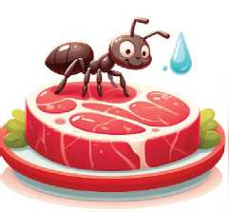




Cho hai ví dụ sau: | Em hiểu nghĩa của các từ đồng âm được ghạch chân trong hai ví dụ trên như thế nào?
Ví dụ 1: Con kiến bò đĩa thịt bò. Ví dụ 2: Bác bác trứng, tôi tôi vôi.

Slide 6
Cho hai ví dụ sau: | Em hiểu nghĩa của các từ đồng âm được ghạch chân trong hai ví dụ trên như thế nào?
Ví dụ 1: Con kiến bò đĩa thịt bò. Ví dụ 2: Bác bác trứng, tôi tôi vôi. | Từ bò(1) là động từ, chỉ hoạt động di chuyển từ vị trí này sang vị trí khác. Từ bò(2) là danh từ chỉ một loại thực phẩm. Bác(1) bác(2) trứng, tôi(1) tôi(2) vôi. Từ bác(1) là một từ dùng để xưng hô. Từ bác(2) là động từ, chỉ hành động làm trứng chín bằng cách đun nhỏ lửa và quấy cho đến khi sền sệt. Từ tôi(1) là từ cá nhân dùng để tự xưng với người ngang hàng. Từ tôi(2) là động từ, chỉ hành động đổ nước vào làm cho tan vôi sống. => Các trường hợp trên là ví dụ của biện pháp tu từ chơi chữ.

Slide 7
HÌNH THÀNH KIẾN THỨC

Slide 8
HS đọc Tri thức ngữ văn trong SGK (tr. 40); đọc khung Một số cách chơi chữ thường gặp trong SGK (tr. 44 - 45) để thảo luận, vẽ sơ đồ tư duy. Lưu ý sơ đồ bao gồm các nội dung: khái niệm biện pháp tu từ chơi chữ và nhận diện một số cách chơi chữ thường gặp.

Slide 9

I. BIỆN PHÁP TU TỪ CHƠI CHỮ
1. Khái niệm

Slide 10


Chơi chữ -> biện pháp tu từ vận dụng các đặc điểm ngữ âm, ngữ nghĩa hoặc quy tắc kết hợp từ ngữ một cách khéo léo, sáng tạo nhằm đem lại những liên tưởng bất ngờ, thú vị cho người đọc (người nghe).

Slide 11


Một số cách chơi chữ thường gặp
01
04
Dùng lối nói lái.
Dùng từ đồng âm.
02
Dùng từ gần âm
(trại âm).
05
Dùng từ trái nghĩa.
Dùng từ đồng nghĩa, gần nghĩa hoặc cùng trường nghĩa
06
03
Dùng lối điệp âm.

Slide 12
LUYỆN TẬP

Slide 13



1. Bài tập 1
HS làm bài tập 1 vào vở

Slide 14
VÒNG KHỞI ĐỘNG

Slide 15
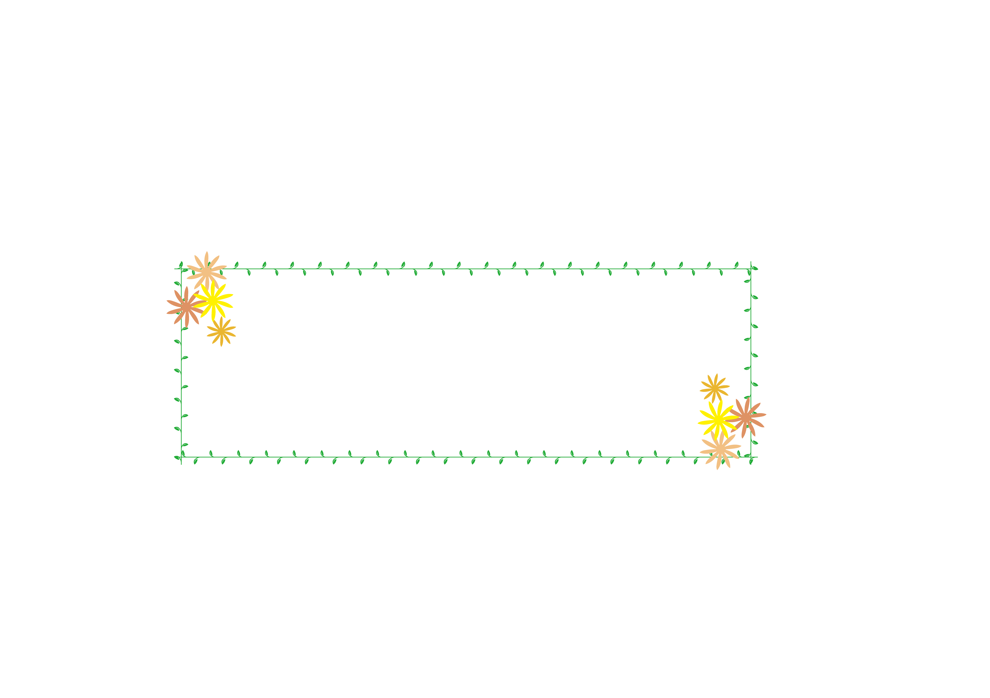

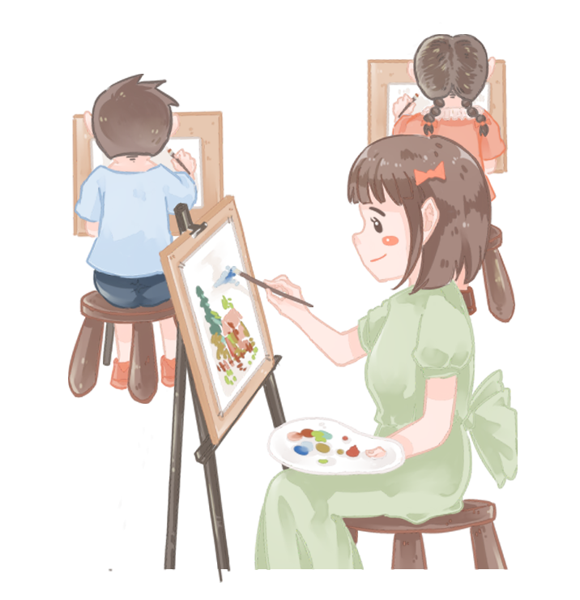
1. Bài tập 1
Câu a
Tác dụng: làm phong phú cho tư duy (cùng một âm đọc nhưng có thể là những từ khác nhau, biểu thị các ý nghĩa khác nhau).
Biện pháp dùng từ đồng âm: chín (1) là tính từ chỉ khả năng nắm chắc, tinh thông, kĩ lưỡng, đầy đủ mọi khía cạnh; chín (2) là danh từ chỉ số lớn nhất có một chữ số trong dãy số tự nhiên, tượng trưng cho ý nghĩa là nhiều.

Slide 16
1. Bài tập 1
Tác dụng: vừa giúp làm phong phú tư duy (kiến thức về các yếu tố Hán Việt đồng âm), vừa tạo nên sự ý vị, hấp dẫn cho lời nói (tên các thức bồi bổ cho cơ thể lại chứa yếu tố mang ý nghĩa gợi nhớ tới cha mẹ).
Câu b
Biện pháp dùng từ đồng âm kết hợp với đồng nghĩa: phụ là một yếu tố Hán Việt có nghĩa là cha, đồng âm với phụ trong từ đậu phụ; mẫu là một yếu tố Hán Việt có nghĩa là mẹ, đồng âm với mẫu trong từ ích mẫu
.

Slide 17
VÒNG TĂNG TỐC

Slide 18
1. Bài tập 1
Câu c
Tác dụng: vừa giúp làm phong phú tư duy (liên tưởng các từ gần âm trong cùng một trường nghĩa), vừa tạo nên sự hấp dẫn cho lời nói (tên các sự vật có âm gần với tên các con vật;
Biện pháp dùng từ cùng trường nghĩa kết hợp từ đồng âm: cáo (con cáo) cùng trường nghĩa với mèo (con mèo) để chỉ những loài thú, đồng thời đồng âm với cáo trong từ mắt cáo (chỉ các lỗ trống được tạo ra bởi các nan đan lại với nhau của bờ giậu); tôm (con tôm) cùng trường nghĩa với tép (con tép) để chỉ những loài sống ở dưới nước, đồng thời đồng âm với tôm trong cụm từ lòng tôm (chỉ hình dáng lõm, võng xuống của lòng rổ).

Slide 19
1. Bài tập 1
Câu e
Tác dụng: vừa giúp làm phong phú tư duy (tương tự như trường hợp câu c), vừa tạo nên sự hấp dẫn cho lời nói (lời nói tưởng như vô lí mà thực ra là có lí).
Sự vật đó được tạo ra để ngăn trở con vật nhưng lại không phát huy được công năng của nó: giậu rào mắt cáo (nan cài rất mau) mà không ngăn được mèo chui qua; rổ nức lòng tôm (lòng rổ nức rất sâu) mà vẫn không ngăn được tép nhảy ra ngoài). d. Biện pháp dùng kết hợp từ trái nghĩa với từ đồng âm: bánh cả thúng (ý nói là có nhiều bánh) nhưng tên sự vật là bánh ít, đồng âm với từ ít (trái nghĩa với nhiều); trầu cả khay (ý nói là có nhiều trầu) nhưng tên sự vật là trầu không, đồng âm với từ không (trái nghĩa với có).

Slide 20
1. Bài tập 1
Câu e
Biện pháp dùng từ cùng trường nghĩa: các từ nếp, xôi, gạo, cơm đều là những danh từ có liên quan đến cây lúa.
Tác dụng: giúp tạo nên sự ý vị, hấp dẫn cho lời nói (những sản vật của nền nông nghiệp lúa nước cùng được nhắc đến trong câu ca dao một cách thân thương).

Slide 21
1. Bài tập 1
Câu g
Tác dụng: vừa giúp làm phong phú tư duy (buộc người nghe phải suy nghĩ để hiểu lời nói đang diễn tả điều gì), vừa tạo nên sự hấp dẫn cho lời nói (lời nói thoạt nghe khó hiểu, như một câu đố; nhưng khi nhận ra hiện tượng đồng âm thì lại thấy ý nghĩa rất giản dị).
Biện pháp dùng từ đồng âm: đá là động từ chỉ hành động dùng chân tác động lên một đối tượng nào đó, đồng âm với đá là danh từ chỉ một loại chất rắn tồn tại nhiều trong vỏ Trái Đất.

Slide 22
1. Bài tập 1
Câu h
Tác dụng: giúp tạo nên sự ý vị, hấp dẫn cho lời nói (các địa danh có âm đọc gần với tên các loài vật). i. Biện pháp dùng lối nói lái: cá đối/ cối đá; mèo cái/ mái kèo.
Tác dụng: vừa giúp làm phong phú tư duy (lời nói khiến người nghe phải suy ngẫm lí do vì sao các con vật lại ở vị trí ấy), vừa tạo nên sự hấp dẫn cho lời nói (mối liên hệ thú vị giữa tên gọi các con vật với vị trí chúng hiện diện).
Biện pháp dùng từ đồng âm kết hợp từ cùng trường nghĩa: các địa danh và nhân danh là chợ Đồng Nai, Bến Nghé, anh Hươu chứa các tiếng đồng âm với hươu, nai, nghé là những từ chỉ các loài động vật; các từ hươu, nai, nghé, bò cùng trường nghĩa, đều là những danh từ chỉ các loài động vật bốn chân.

Slide 23
1. Bài tập 1
Câu k
Tác dụng: vừa giúp làm phong phú tư duy (mở rộng liên tưởng về các từ đồng âm), vừa tạo nên sự ý vị, hấp dẫn cho lời nói (tạo sự bất ngờ).
Biện pháp dùng từ đồng âm: từ dầu chỉ một loại nhiên liệu, đồng âm với từ dầu để chỉ một loại dược phẩm; từ bắp (còn gọi là ngô) chỉ một loại lương thực, đồng âm với từ bắp (trong bắp chuối) để chỉ hoa chuối khi các cánh còn cuộn tròn, chưa nở; từ than là danh từ chỉ một loại nhiên liệu, thường có màu đen, đồng âm với từ than là động từ chỉ hành động thốt lên thành lời về nỗi khổ, nỗi bất hạnh của mình.

Slide 24
VÒNG VỀ ĐÍCH

Slide 25


2. Bài tập 2
Nêu một trường hợp (trong ngôn ngữ hằng ngày hoặc trong tác phẩm văn học) có sử dụng biện pháp tu từ chơi chữ.

Slide 26
2. Bài tập 2
Câu b
- Mùa xuân em đi chợ Hạ/ Mua cá thu về, chợ hãy còn đông. (Ca dao)
Biện pháp dùng từ cùng trường nghĩa (xuân, hạ, thu, đông chỉ 4 mùa) kết hợp từ đồng âm (Hạ (địa danh), thu (loài cá), đông (đông đúc, nhiều người).
Tác dụng: vừa giúp làm phong phú tư duy (liên tưởng các từ gần âm trong cùng một trường nghĩa), vừa tạo nên sự bất ngờ cho lời nói (tên các mùa đồng âm với tên chợ, tên loài vật).

Slide 27
2. Bài tập 2
Tác dụng: giúp làm phong phú tư duy (liên tưởng ý nghĩa của các thành tố trong tên các loài sinh vật), vừa tạo nên sự thú vị cho lời nói (sự tương tác giữa con vật với loài cây có danh xưng chứa thành tố đồng nghĩa với từ/ cụm từ chỉ con vật đó).
Câu b
- Rắn hổ đất leo cây thục địa/ Ngựa nhà trời ăn cỏ chỉ thiên. (Ca dao)
Biện pháp dùng từ đồng nghĩa: địa (trong tên cây thục địa) đồng nghĩa với đất, thiên (trong tên loài cỏ chỉ thiên) đồng nghĩa với trời.

Slide 28



VẬN DỤNG

Slide 29






Nhiệm vụ
GV yêu cầu HS nhận diện và phân tích tác dụng của các trường hợp sử dụng biện pháp tu từ chơi chữ trong các tác phẩm văn học cụ thể.

Slide 30
THANK YOU!
www.jpppt.com

